Slide 1
الدرس الثاني
التغيرات في الأنظمة البيئية

Slide 2
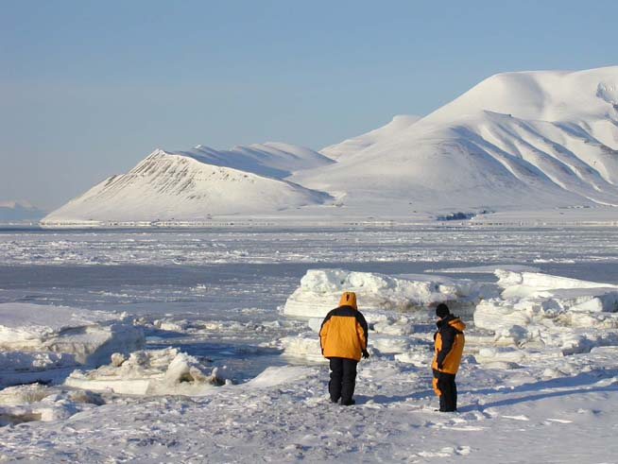
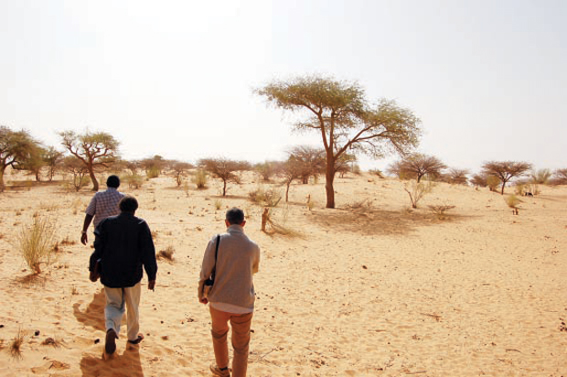
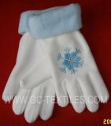
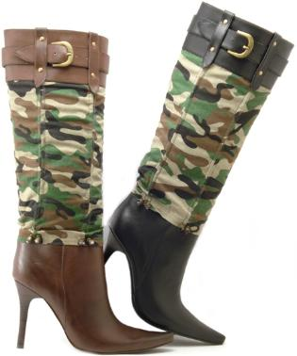
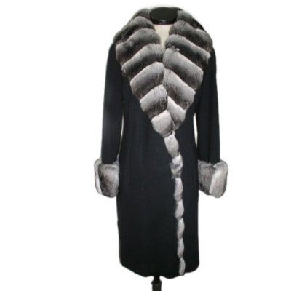
بالتعاون مع أفراد مجموعتك أجيبي عن ما يلي ما التغيرات التي ينبغي عليك عملها عند انتقالك من بيئة حارة (صحراويه) إلى بيئة بارده (قطبية).

Slide 3
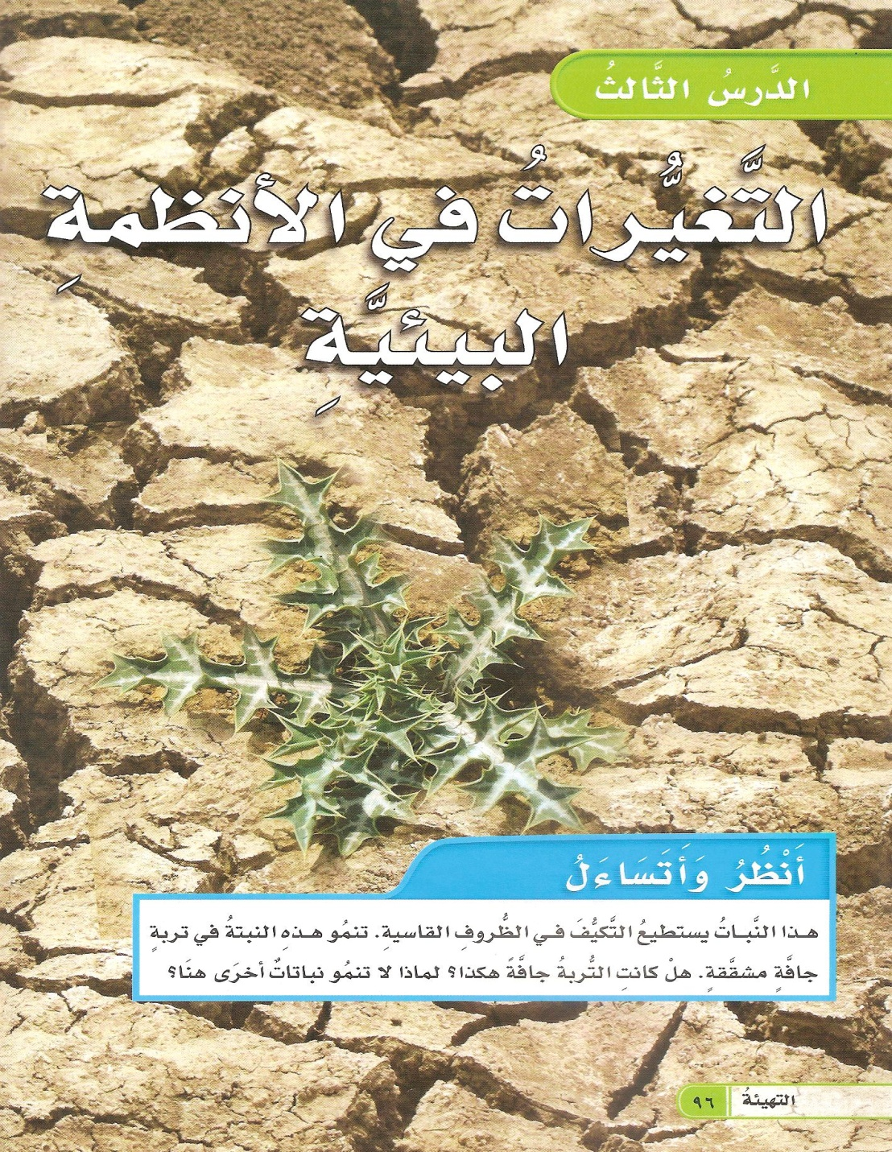

Slide 4
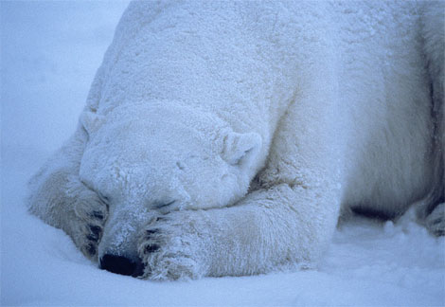
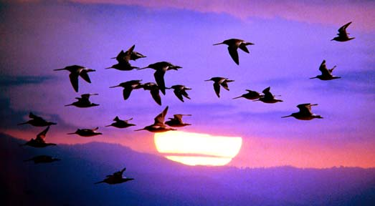
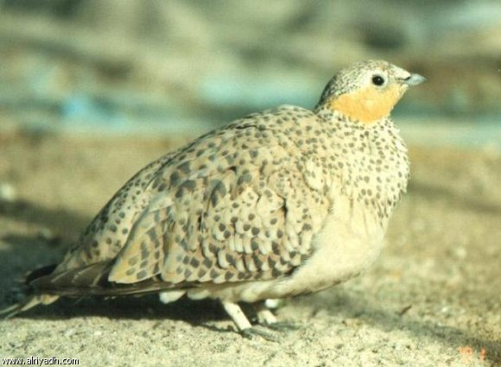
كيف يواجه الدب البرد القارس؟
كيف تواجه الطيور التغيرات الجوية عندما يقترب فصل الشتاء

Slide 5
استكشف ص 117 كيف يؤثر تغير النظام البيئي في المخلوقات الحية
تتغير خصائصها وقد تموت

Slide 7
أقرأ وأتعلم ص118
أرجو منك قراءة عناوين الدرس ثم اذكري ما تتوقعين تعلمه.
الرجاء تعبئة المخطط التمهيدي
السؤال الأساسي
كيف تؤثر التغيرات في النظام البيئي في المخلوقات الحية التي تعيش فيها؟
المفردات
التلوث-المواءمه-الانقراض

